Slide 1
Årsrapport 2019-2020
Selvmord under døgnopphold i PHV-V
UTVALGTE HOVEDFUNN
NB: Denne PowerPoint-presentasjonen er beskyttet av opphavsrett CC BY-NC-ND.
Vennligst referer på følende måte:
Walby, F.A., Astrup, H., Giil, E & Myhre, M.Ø (2023). Nasjonalt kartleggingssystem for selvmord i psykisk helsevern og tverrfaglig spesialisert rusbehandling. Årsrapport 2019-2020 – Selvmord under døgnopphold. Nasjonalt kartleggingssystem for selvmord i psykisk helsevern og tverrfaglig spesialisert rusbehandling, Nasjonalt senter for selvmordsforskning og -forebygging, Universitetet i Oslo. Hentet fra: www.uio.no/kartleggingssystemet

Slide 2
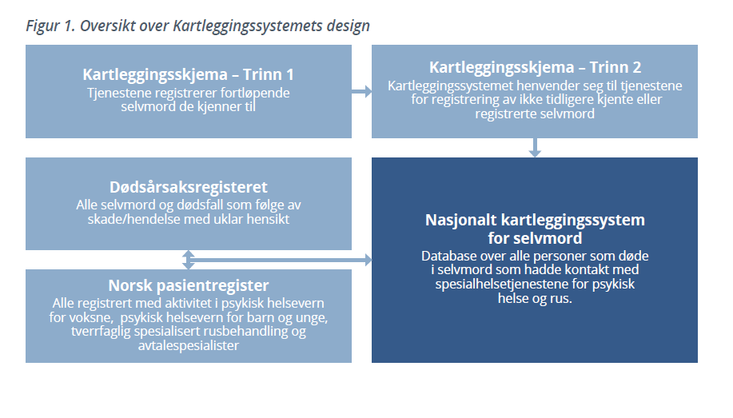
Kartleggingssystemets design

Slide 3
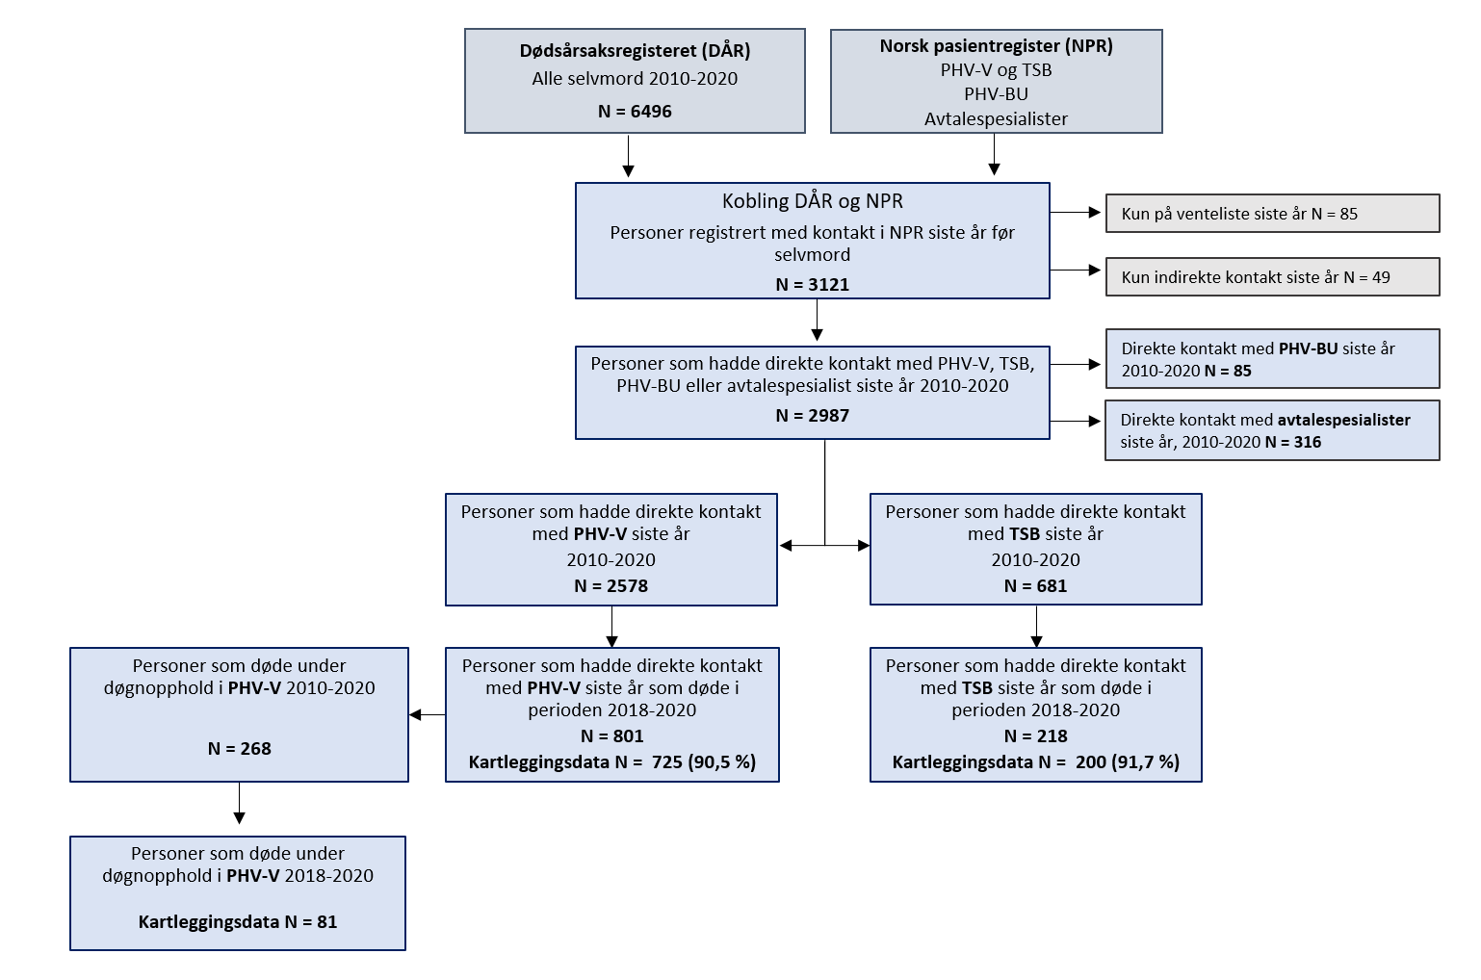
Figur 3.1 Kobling og uttrekk av registerdata for 2010-2020, samt data fra kartleggingsskjemaet på pasienter som døde under døgnopphold i perioden 2018-2020

Slide 4
Tabell 3.1 Antall og andel som døde under døgnopphold, blant personer i kontakt med PHV-V siste år, 2010-2020

Slide 8
Figur 3.10 Sivilstatus og inntekts- og arbeidsforhold blant pasienter som døde under døgnopphold i PHV-V, 2018-2020 (n=81)

Slide 14
Figur 3.20 Observasjonsstatus blant pasienter som døde inne på avdelingen og de som døde utenfor avdelingen, 2018-2020

Slide 16
Figur 3.21 Selvmordsmetoder blant pasienter som døde inne på avdelingen og de som døde utenfor avdelingen, 2018-2020

Slide 18
Selvmord inne på avdelingen

Slide 19
Selvmord inne på avdelingen

Slide 20
Selvmord inne på avdelingen

